Slide 1
יישום KNN באמצעות קוד מלא

Slide 2
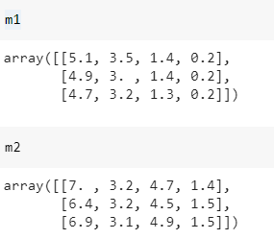
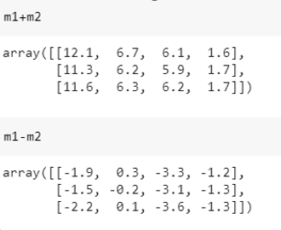
חיבור וחיסור מטריצות

Slide 3
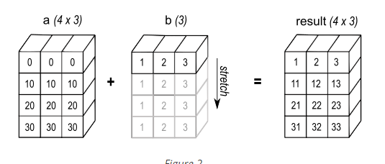
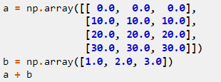
Broadcasting
Numpy יכול לבצע פעולות בין אלמנטים בממדים שונים, על ידי שכפול
לדוגמא, חיבור של וקטור ומטריצה

Slide 4
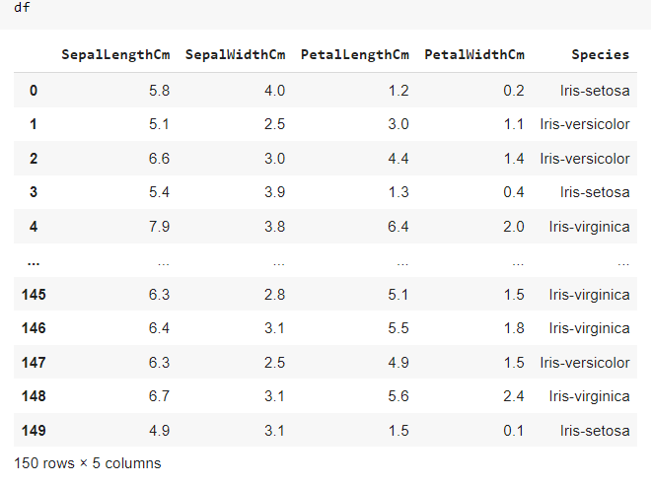
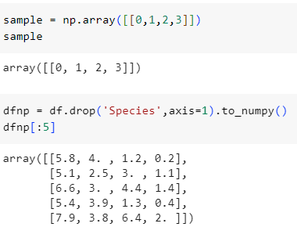
Creating numpy arrays

Slide 5
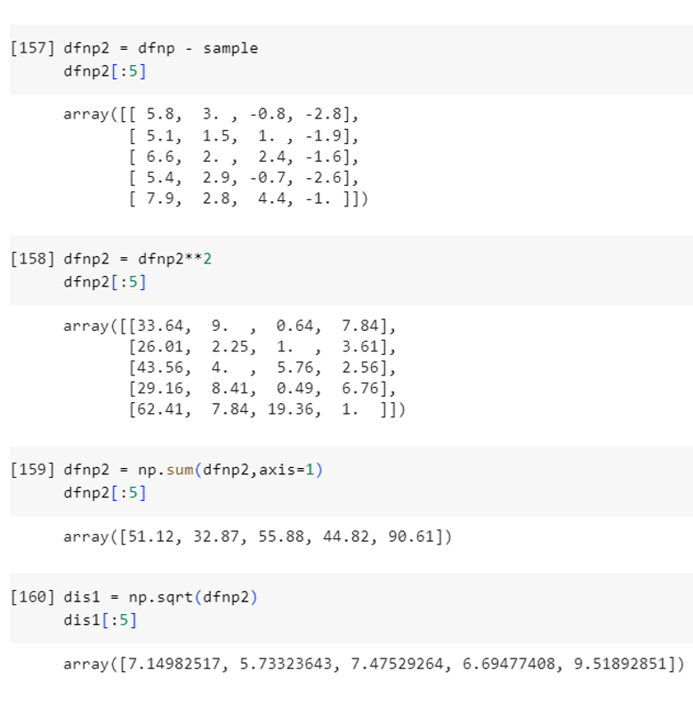

Calculate distance method 1

Slide 6
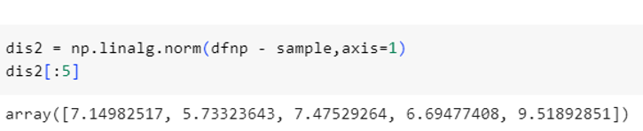
Calculate distance method 2

Slide 7
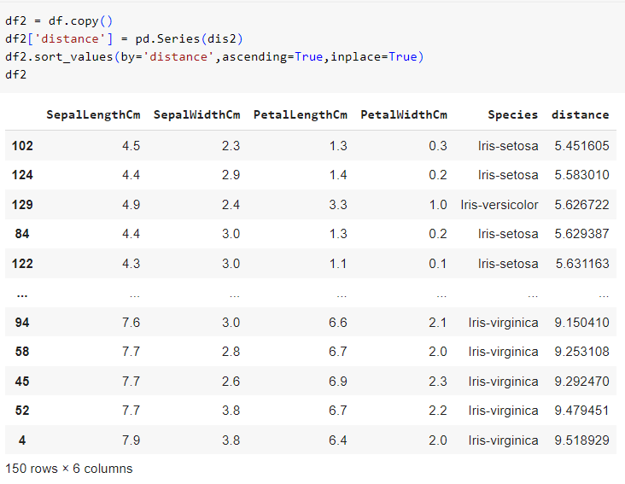
Create distance column and sort

Slide 8
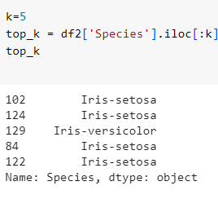
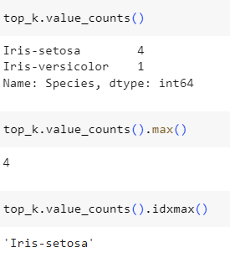
Frequent label in K nearest neighbours

Slide 9
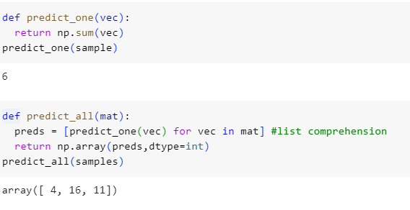
Predicting one samples & many samples (example usage)

Slide 10
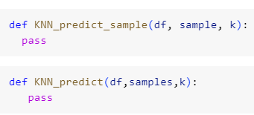
Predicting one samples & many samples

Slide 11
KNN exercise 2
KNN iris exercise 2

Slide 12
תודה על ההשתתפות

